Slide 1
Improved Denoising Diffusion Probabilistic Models
Nichol and P. Dhariwal, (2021). “Improved Denoising Diffusion Probabilistic Models”,
arXiv preprint, Available: https://arxiv.org/abs/2102.09672
2025-02-18
Sein Choi
Intelligent Vision Processing Lab. (IVPL)
https://ivpl.sookmyung.ac.kr
Div. of AI Engineering, Sookmyung Women’s University
E-mail: csi1806@sookmyung.ac.kr

Slide 2
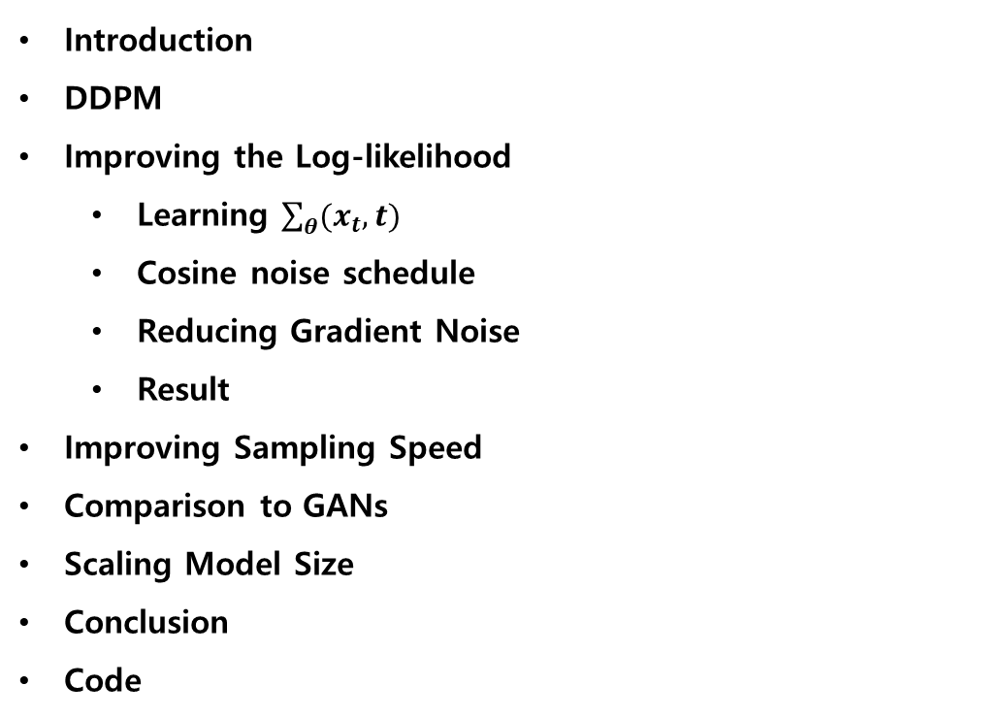
Contents
Introduction
DDPM
Improving the Log-likelihood
Learning $\sum_{θ}^{ }{(x_{t},t)}$
Cosine noise schedule
Reducing Gradient Noise
Result
Improving Sampling Speed
Comparison to GANs
Scaling Model Size
Conclusion
Code

Slide 3
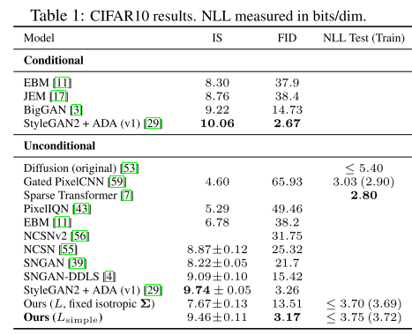
Introduction
DDPM (Denoising Diffusion Probabilistic Models)
Using Gaussian distribution to add noise and perform denoising processes to generate high-quality samples
Problem
Unclear whether it can compete with log-likelihood based models like VAE.
The experimental results on high diversity images such as ImageNet 64x64 are ambiguous
Research Directions
Archiving competitive Log-Likelihood
Sampling step strategy to DDIM
Comparison with GANs
Scaling training compute
Improved DDPM
Notes:
DDPM (Denoising Diffusion Probabilistic Models)
gaussian distribution을 사용하여 noise 추가와 denoising 과정을 통해 고품질 sample을 생성하는 방법
문제점
VAE와 같은 log-likelihood 기반 모델과 경쟁가능한지 불명확
ImageNet 64x64 와 같은 high diversity 이미지 실험 결과 불명확
연구 방향
경쟁가능한 log-likelihood를 달성하자
DDIM과 비교한 적은 sampling step 기법
GAN과의 비교
Scaling training compute

Slide 4
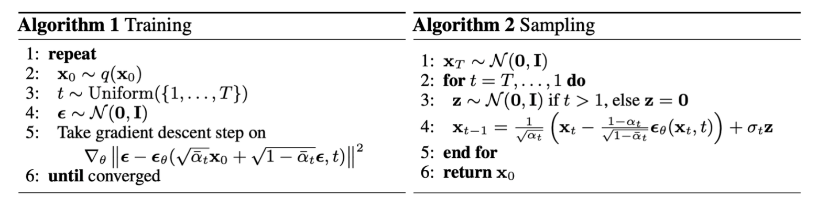
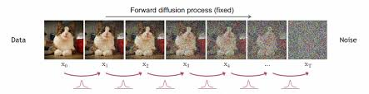
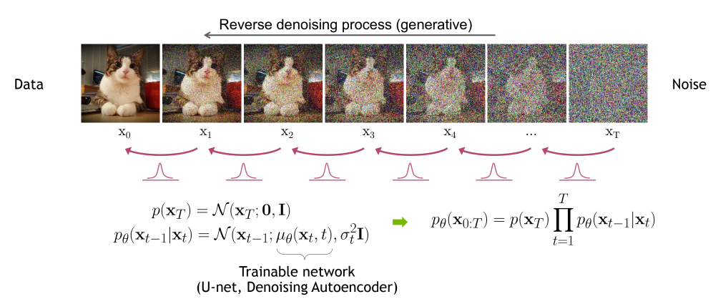
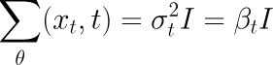
DDPM
Forward/
Reverse Process
Notes:
x_t-1에서 1-beta배 줄이고 betaI 추가한 가우시안 노이즈를 점진적으로 추가
0 -> t 단계로 한 번에 건너뛰어서 확률 정의 가능 (가우시안 노이즈니까)
이렇게 평균이 alpha, 분산이 저런 gaussian distribution이라 정의할 수 있음
reverse 과정도 과정을 잘게 쪼개어 gaussian으로 정의 가능함
distribution)를 모델링하여 그 가우시안의
mu-theta, sigma_theta++ p_theta라는 네트워크(즉, 가우시안 를 구하고자 하는 파라미터로 두고 이를 학습하면 sampling된 이미지가 나옴.
여기서!!! !왼쪽의 beta 분산과 오른쪽의 시그마 분산 같게해서 정의함을 주의할 것

Slide 5
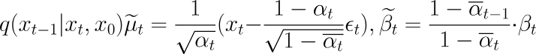
DDPM
Loss Term
Notes:
Loss function 구했는데 중간의 D_KL 식은 모든 분산이 같다고 가정해도 결과 같음. 그렇게 하면 기댓값 식으로 변환됨.
위 DKL 그대로 적용하면 이런 식 나옴 -> 이제 보면 mu 사이 차이를 구하면 됨. 이 mu들은 각 q, p 에서의 평균 식. (아까 분산은 동결해서 안구해도 ㄱㅊ음)
구한 평균으로 식 깔끔히 정리하면 아래 Loss function나옴.

Slide 6
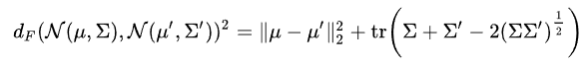
Improving the Log-likelihood
Evaluation Metrics for Generative Models
A lower score on both indicates better performance.
FID (Frechet Inception Distance)
Compare the feature distributions of generated images and real images
NLL (Negative Log-Likelihood)
Evaluate how well the model approximates the real data distribution
Inportance
Metrics commonly used in generative modeling.
A good NLL indicates that the model captures the modes of the data distribution well.
Henighan et al. observed improvements in sample quality and feature representation.
Notes:
모델이 실제 데이터 분포를 더 정확하게 근사한다 + mode capture를 포착한다는 건 모델이 특정 패턴에 집중하지 않고 데이터의 전반적인 구조를 잘 학습했다는 뜻

Slide 7

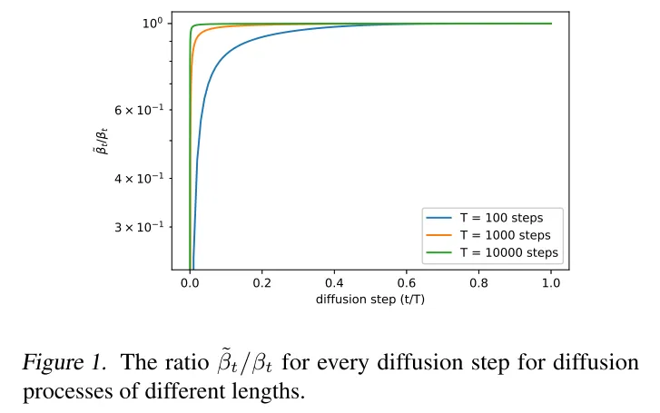
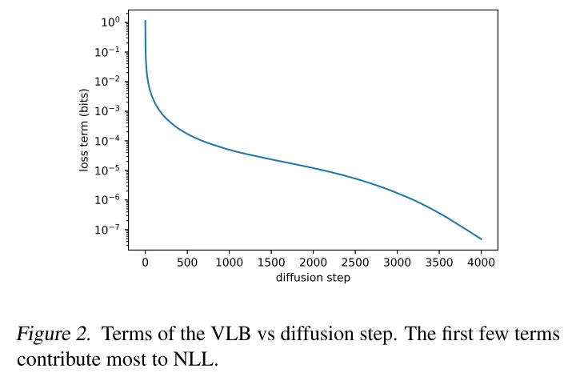
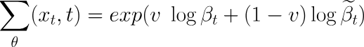
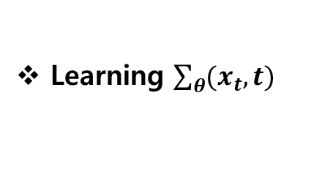
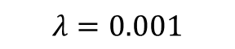
Improving the Log-likelihood – Learning $\sum_{θ}^{ }{(x_{t},t)}$
Reason for similar sample quality
Loss term (VLB; Variational Lower Bound) per step
Learning $\sum_{θ}^{ }{(x_{t},t)}$
$$λ=0.001$$
Notes:
샘플 생성할 때 고정된 분산을 사용함. 그런데도 샘플 품질 비슷한 이유? beta 비율 그래프 보면 비슷하게 나옴. 그래서 ㄱㅊ아
그럼 log-likelihood 측면에서 보면 어떨까? 그림 보면 step에 따른 loss term(vlb; variational lower-bound)의 기여도 알 수 있음 (초반 step에서 가장 많이 줄어드는걸로 봐서 여기가 가장 기여도 높음.)
variational lower bound는 실제 log-likelihood의 하한선 이므로 얘를 잘 하면 log-likelihood도 개선될 것.
즉, 샘플링 품질만 고려한다면 Ho et al.(2020)처럼 \sigma_t = \beta_t로 고정해도 충분하지만, log-likelihood를 더 좋게 만들려면 \Sigma_{\theta}(x_t, t)을 학습하는 것이 필요하다는 뜻 (그래서 2개의 beta 간에 interpolation을 적용함. )
람다는 0.001로 설정하여 $L_{vlb}$가 $L_{simple}$을 압도하지 않도록 함.
그리고 vlb에서는 mu(평균)에 대한 기울기 차단(stop-gradient)해서 분산만 계산하게 함. simple만 평균의 기울기 계산하도록 함.
벡터 v랑 exp 의미 이해필요함
: 벡터 v:
v는 0과 1 사이의 값을 갖는 학습 가능한 파라미터입니다3.
v는 $\beta_t$와 $\tilde{\beta}_t$ 사이의 보간(interpolation)을 제어합니다6.
각 차원마다 하나의 component를 가집니다3.
exp의 의미:
exp 함수는 log domain에서의 보간을 실제 covariance 값으로 변환합니다3.
이는 항상 양수인 유효한 variance 값을 보장합니다.
log-linear 보간을 수행하여 더 안정적인 학습을 가능하게 합니다.
이 방식의 장점은:
Covariance를 직접 학습하는 대신, 보간 정도를 학습함으로써 유효한 variance 범위 내에서 안정적으로 학습할 수 있습니다6.
$\beta_t$와 $\tilde{\beta}_t$ 사이의 유연한 보간을 통해 모델이 최적의 covariance를 찾을 수 있습니다.
Log domain에서의 보간으로 수치적 안정성을 확보합니다.
이 접근 방식은 특히 초기 diffusion step에서 중요한데, 이 단계에서 VLB(Variational Lower Bound)가 급격히 변화하기 때문입니다

Slide 8
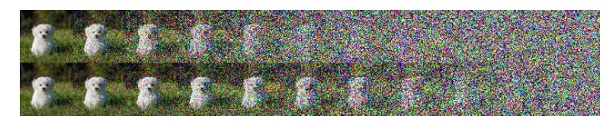
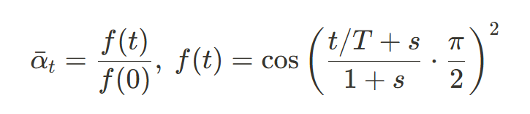
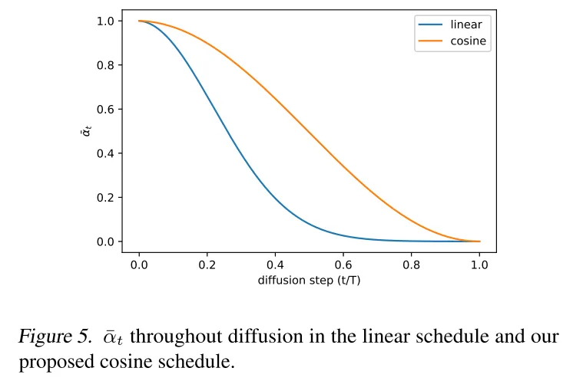
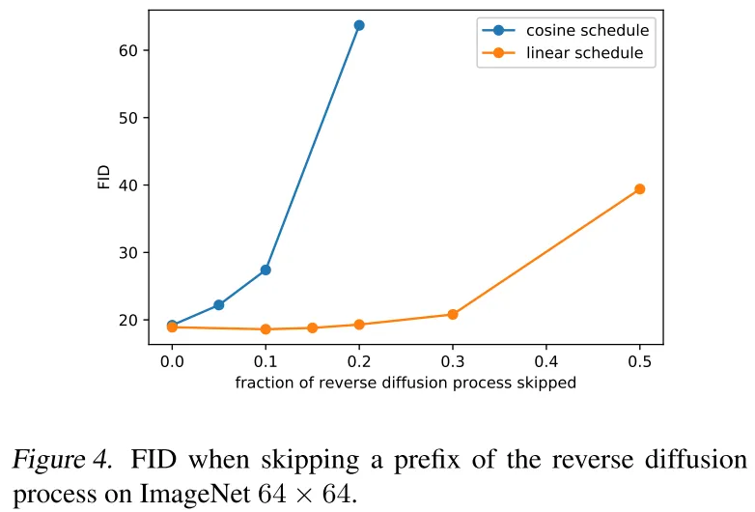
Improving the Log-likelihood – Cosine noise schedule
Cosine noise schedule
Notes:
linear schedule의 단점 : 너무 noisy하다.
cosine schedule의 단점 : revserse에서 sampling 초기 단계 skipping 했을 때 linear보다 성능이 나쁘다 (FID 높다.)
해결: cosine noise schedule 새롭게 정의함.
t를 uniformly sampling해버려서 불필요한 노이즈가 생긴 거라고 가정 가능함. 그러니까 cosine noise schedule 정의하자..
$\bar{\alpha}_t$가 선형적으로 떨어지도록 디자인함.
t=0과 t=T 근처는 급격한 변화 막기 위해 적게 변화함.
linear schedul은 생각보다 정보 빨리 파괴되어서 alpha 가 0까지 더 빠르게 떨어지는데
이렇게 정의한 cosine schedule은 우리가 원하는 알파 변화임. 완만하게 떨어짐.
근데 noise 추가하는거랑 알파랑 뭔 상관인데? 알파가 왜 완만하게 떨어져야 좋지?
알파란 : forwar에서 노이즈 추가하는 양 beta = 1-alpha임.
완만하게 떨어지는 알파 = 점진적이고 안정적인 noise 추가임. 너무 빨리 noise에 가까워짐을 방지함.

Slide 9
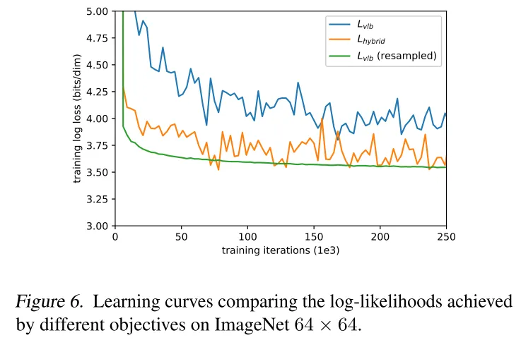
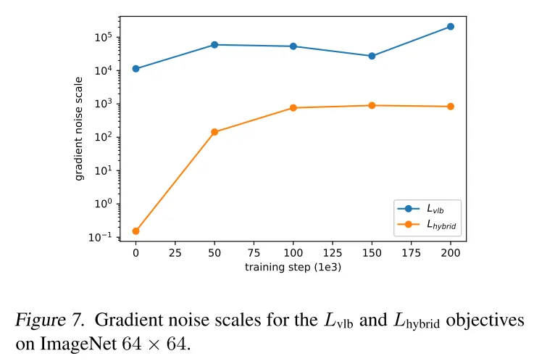
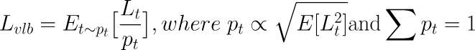
Improving the Log-likelihood – Reducing Gradient Noise
Reducing gradient noise – Importance Sampling
Notes:
이상적인 생각
$L_{hybrid}$를 optimize하기보단 $L_{vlb}$를 바로 optimize하면 best log-likelihood가 나오겠지?
문제점!!!
실제로 $L_{vlb}$를 바로 optimize하는게 꽤 어려움. - diverse ImageNet 64x64 데이터셋에서.
그리고 vlb 만 썼을 때 log-likelihood 보면 굉장히 loss값 높음
가정
gradient noise 봤을 때 vlb가 hybrid보다 훨씬 noisy할 것이다.
결과 – 그림 7 보면 확인 가능. noise 크기가 훨씬 높다 (이 결과, 그리고 vlb 2번 봤을 때 loss term 크기 너무 제각각이라 t를 uniformly sampling 해서 이렇게 불필요한 노이즈 생긴 거라고 가정함.)
해결 방법 고안
uniformly samplin말고 importance sampling을 하자. (각 시간 단계의 중요도에 따라 샘플링 확률을 조정하자)
LVLB가 각 시간 단계 t마다 크게 다른 magnitude를 가지기 때문에, 단순히 t를 균등하게 샘플링하는 것은 VLB objective에 도움이 되지 않습니다59.
각 시간 단계의 중요도에 따라 샘플링 확률을 조정함으로써, 더 중요한 시간 단계에 더 많은 계산 리소스를 할당할 수 있습니다
- 용어 정리
L_VLB: Variational Lower Bound Loss를 나타냅니다59.
Et∼pt: t를 ptpt 분포에서 샘플링하여 기대값을 계산합니다5.
Lt/pt: 각 시간 단계 t에서의 손실 LtLt를 해당 시간 단계의 샘플링 확률 ptpt로 나눕니다59.
pt∝E(Lt2)pt∝E(Lt2): 각 시간 단계 t의 샘플링 확률은 해당 시간 단계의 손실 제곱의 기대값의 제곱근에 비례합니다59.
작동 방식은 다음과 같습니다:
각 시간 단계 t에 대해 이전 10개의 Lt2Lt2 값을 저장하고 평균을 계산합니다59.
이 평균값의 제곱근에 비례하여 각 시간 단계의 샘플링 확률 ptpt를 설정합니다59.
학습 초기에는 모든 시간 단계에 대해 10개의 샘플이 모일 때까지 균등하게 샘플링합니다59.
이후에는 계산된 ptpt에 따라 시간 단계를 샘플링하여 손실을 계산합니다59.

Slide 10
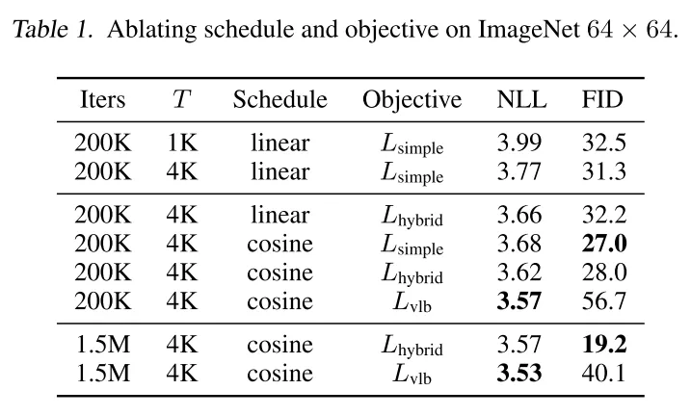
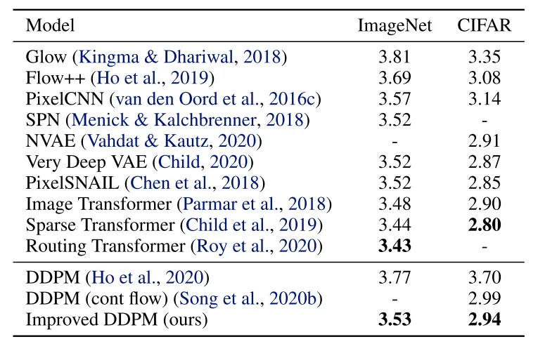
Improving the Log-likelihood – Result
log-likelihood
Prefer L_hybrid, which improves NLL without compromising sample quality
Notes:
L_hybrid + cosine schedule 사용 ⇒ Ho et al.과 유사한 FID, log-likelihood가 향상됨
L_vlb ⇒ log-likelihood 추가 향상, 그러나 FID 높아짐
그래서 저자들은 일반적으로 샘플 품질 떨어지지 않으면서 log-likelihood 높여주는 L_hybrid를 선호함.
오른쪽 그림은 log-likelihood 결과임
다른 convolution 모델들과 비교하면 경쟁력 있지만, transformer 모델과 비교하면 경쟁력 떨어짐

Slide 11
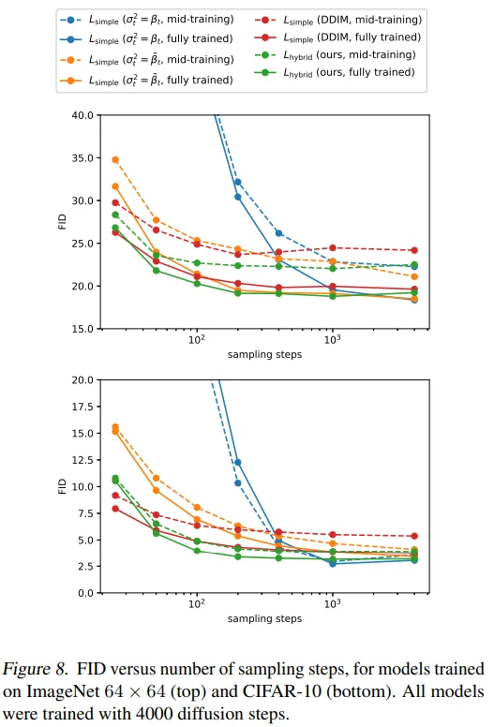
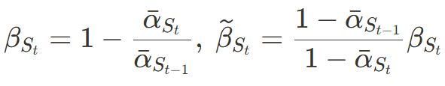
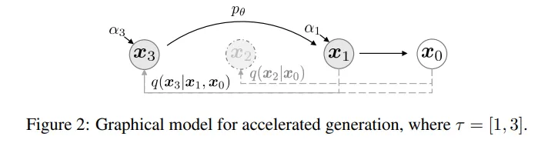
Improving Sampling Speed
Using arbitrary subsequence S
DDIM
non-Markovian, deterministic generating process
Sampling steps: (25, 50, 100, 200, 400, 1000, 4000)
Notes:
DDIM
DDPM에서 빠른 샘플링 알고리즘을 추가한 방법
DDPM의 Markov Chain 프로세스를 non-Markovian으로 일반화하여 더 결정론적인(deterministic) 생성 프로세스를 학습
결정론적 변환: DDIM은 주어진 노이즈에서 항상 같은 이미지를 생성함. 즉, 같은 입력(노이즈)에 대해 항상 동일한 출력(이미지)을 만든다.2.
예측 가능성: 이러한 결정론적 특성으로 인해, DDIM은 생성 과정이 더 예측 가능하고 일관4.
빠른 샘플링: 결정론적 과정 덕분에 DDIM은 DDPM보다 10~50배 빠르게 고품질 이미지를 생성4.
잠재 공간 특성: 이 특성으로 인해 DDIM은 잠재 공간(latent space)에서 이미지 보간(interpolation)이 가능하며, 이는 다양한 응용에 유용
고정된 sigma + L_simple 모델 → 샘플링 단계 줄일 때 샘플 품질 나빠짐 (빨간색 배경)
학습된 sigma + L_hybrid 모델 → 높은 샘플 품질 유지. (노란색 배경)
이 모델 사용시 100개의 sampling 단계로도 최적의 FID 달성 가능함. DDIM도 준수하지만 우리 게 성능 더 좋음
S_t : 새로운 샘플링 스텝의 인덱스 (원래 샘플링 인덱스를 더 짧게변경함)

Slide 12
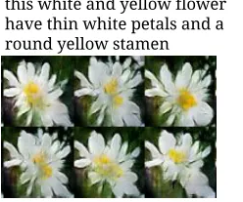
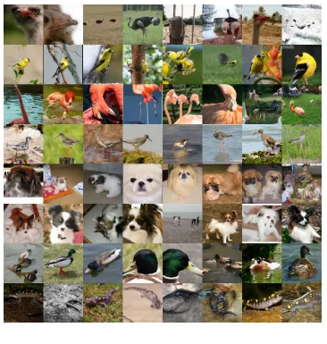
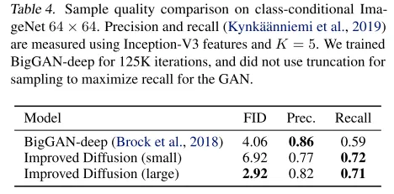
Comparison to GANs
GAN (mode collapse)
Improved DDPM
Notes:
FID 측면에서는 BigGAN-deep (우수) - Improved Diffusion (small)
그러나 !!!! Recall 측면에서 Improved Diffusion들이 성능 더 좋음
해석 : diffusion model들이 GAN 보다 더 mode를 convering하는 것에 성능이 더 좋다. (목표 데이터 분포를 잘 커버함 = 다양한 샘플 생성 가능, 각 클래스의 특성 잘 반영함)
- Precision, recall과 mode covering 사이 관계, 각 의미 ?
Precision(정밀도)
의미: 모델이 Positive로 예측한 것 중 실제로 Positive인 비율
수식: TP / (TP + FP)
특징: 오류 없이 정확하게 예측하는 것에 중점을 둡니다5.
Recall(재현율)
의미: 실제 Positive 중에서 모델이 Positive로 예측한 비율
수식: TP / (TP + FN)
특징: 실제 Positive를 놓치지 않고 찾아내는 것에 중점을 둡니다

Slide 13
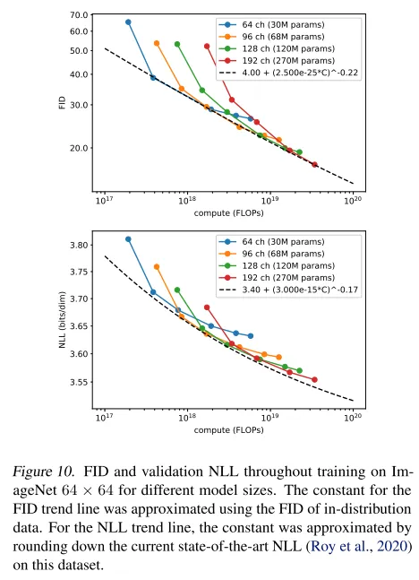
Scaling Model Size
FID
NLL
Notes:
디퓨전 모델에서의 스케일 늘리기
FID 곡선은 이론적 계산량이 증가할수록 거의 선형적으로 감소 → 즉, 모델을 더 크게 만들거나 더 오래 훈련하면 FID가 개선됨.
NLL 곡선은 거듭제곱 법칙을 따르지 않고 느리게 감소 → 즉, 더 큰 모델을 사용해도 로그 우도가 기대만큼 개선되지 않음.
사실 likelihood를 ELBO로 근사한 방법 썼어서 (hybrid썼지, vlb 안씀) 최적의 NLL이 아니라서 좀 떨어진다고 추정함.
그래도 대체적으로 compute 수 늘리면 성능이 기대하던대로 증가하긴 함 .

Slide 14
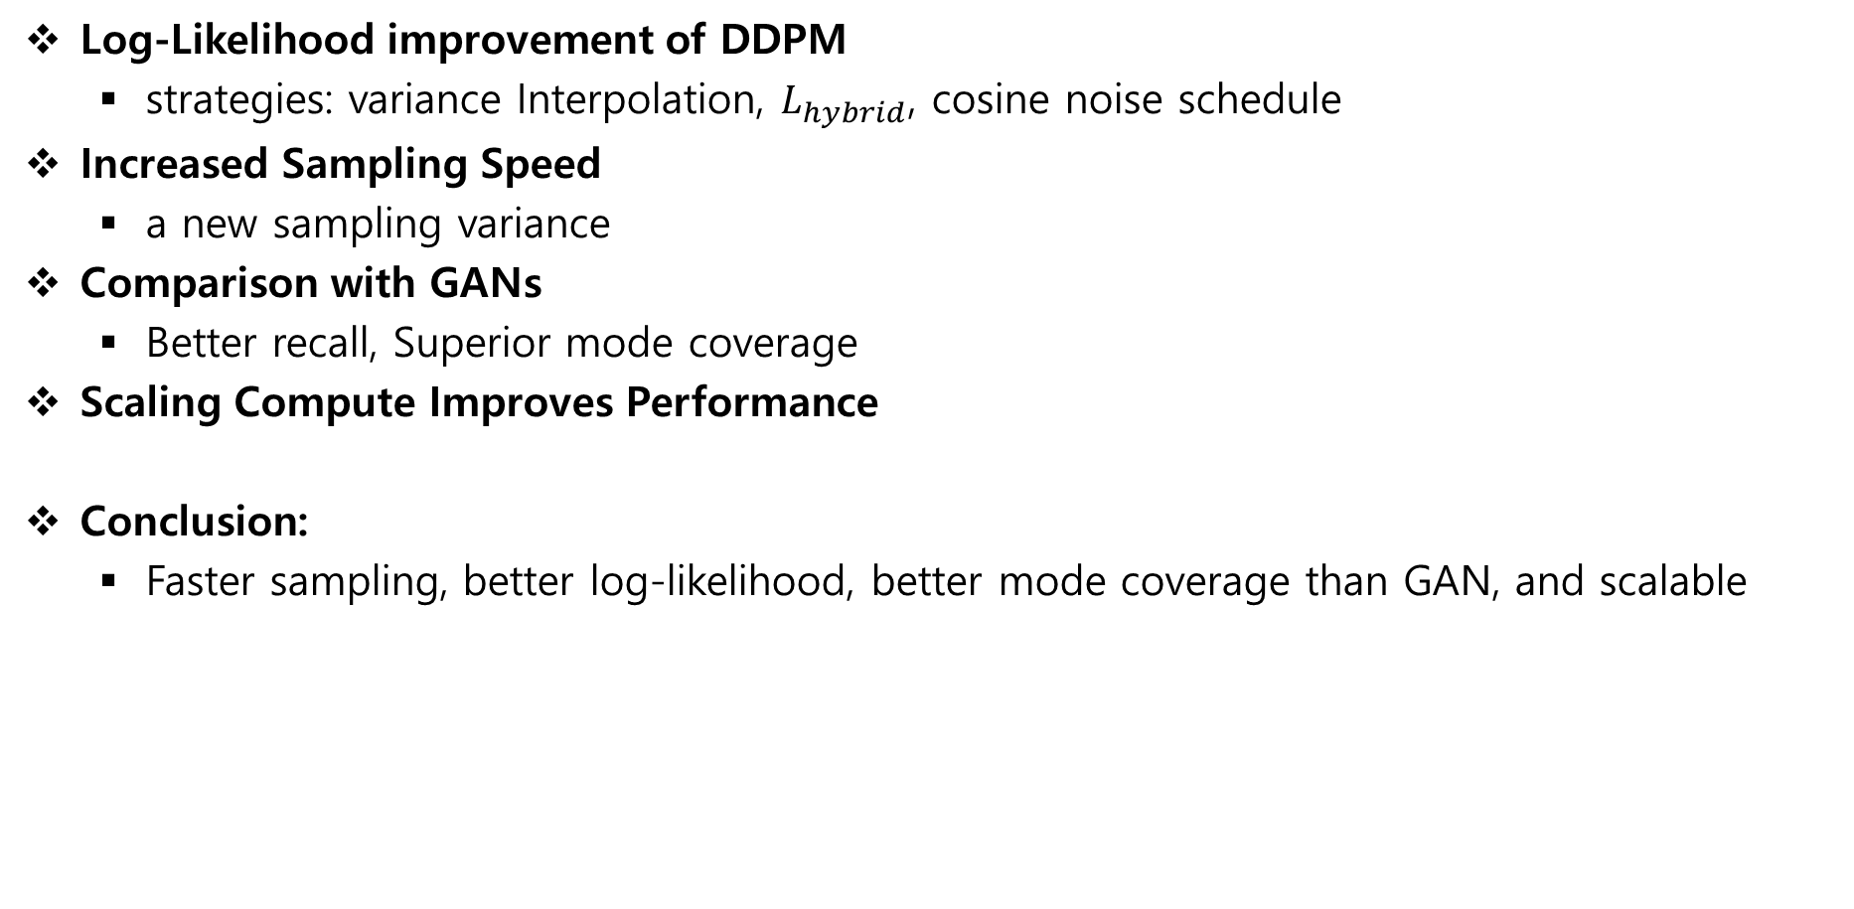
Conclusion
Log-Likelihood improvement of DDPM
strategies: variance Interpolation, $L_{hybrid}$, cosine noise schedule
Increased Sampling Speed
a new sampling variance
Comparison with GANs
Better recall, Superior mode coverage
Scaling Compute Improves Performance
Conclusion:
Faster sampling, better log-likelihood, better mode coverage than GAN, and scalable
Notes:
DDPM의 log-likelihood 측면에서 성능 향상
전략: interpolation, L_hybrid, cosine noise schedule
Sampling Speed 증가
새로운 sampling 분산 얻음
GAN과의 비교
Recall 측면에서 GAN보다 좋음, mode covering 좋음
Scaling compute 하면 성능 증가
그래서 DDPM보다 더 빠른 샘플링, 나은 log-likelihood, GAN보다 좋은 mode coverage, 확장 가능성 있음!

Slide 15
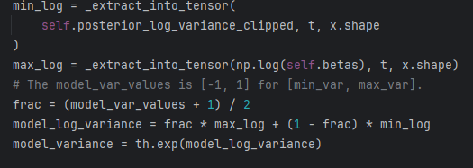
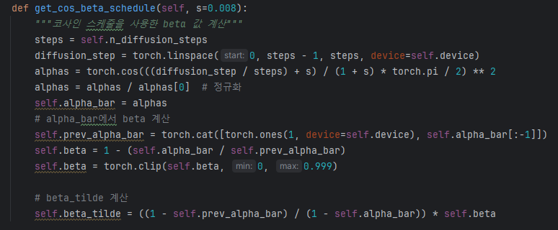
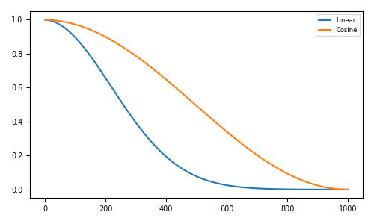
Code
Notes:
frac : v
max_log와 min_log 를 구해서 식에 따라 interpolation진행함.

Slide 16
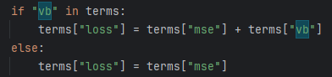
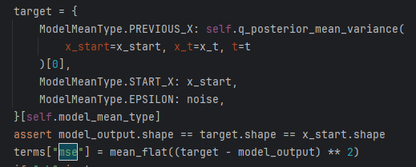
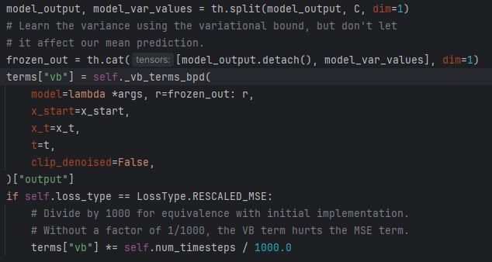
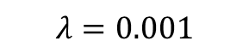
Code
$$λ=0.001$$
Notes:
simple은 MSE 계산 진행함
모델이 분산(variance)을 직접 예측하는 경우, model_output의 절반을 mean, 나머지 절반을 variance로 분할
Variance를 학습하지만, Mean에는 영향을 주지 않도록 detach() 사용

Slide 17
Thank you for your attention.!!!
QnA

